Slide 1
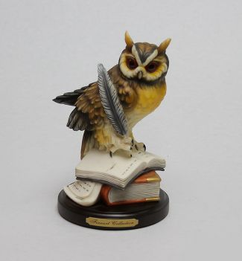
ЗВІТ Літнього англійського мовного табору
«In a sound body-sound mind»
при Невірківському НВК
“Загальноосвіня Школа І-ІІІ ступенів - ДНЗ ”

Slide 2
Мета роботи:
Дати гарний старт довгоочікуваним літнім канікулам та створити мотивацію для подальшого удосконалення навичок володінь англійською мовою та роботі в команді.

Slide 3
Цілі та завдання
Показати дітям інший, відмінний від шкільного стиль викладання, де акцент ставиться на практичній роботі та знаннях, які можна застосувати в реальному житті. Мета літнього мовного шкільного табору: - це створення англомовного середовища та умов для заохочення учнів до вивчення англійської мови.

Slide 4
МАТЕРІАЛИ
У роботі літнього мовного табору використовуються різнопланові матеріали. Це аудіо - та відеоматеріали, карти, картки для гри в лото, сюжетні та предметні малюнки, постери, презентації. Учні переглянули з інтересом відеофільми.
У літньому мовному таборі вивчалися такі теми:
“ Подорож до країни здоров’я”, “Здоров’я і дитина”
«Спорт- наше все» ,
«Здорова їжа».

Slide 5
Працюючи над реалізацією завдань літнього мовного табору вчитель англійської мови намагався:
--- підвищити рівень володіння англійською мовою учнів НВК;
--- зацікавити дітей, започаткувати моду на вивчення іноземних мов, привернути увагу суспільства до цієї теми;
--- допомогти школярам здобути необхідні моні навички та непомітно долати мовний бар’єр;
--- удосконалювати усне мовлення дитини;
--- розкрити таланти дітей;
--- створити мотивацію для подальшого удосконалення англійської мови;
--- підвищити рівень мовної та мовленнєвої компетенції дітей;
--- допомогти дітям набути досвіту комунікативного спілкування та опанувати навички міжособистісної взаємодії та роботи в колективі.

Slide 6
перспективи
Організація літніх мовних таборів - це дуже своєчасний проект так як Україна зробила свій європейський вибір і тому знання іноземних мов набуває нині пріорітетного значення.

Slide 7
Педагогічне кредо вчителів іноземної мови:
«Через іноземну мову до пізнання світу»

Slide 8
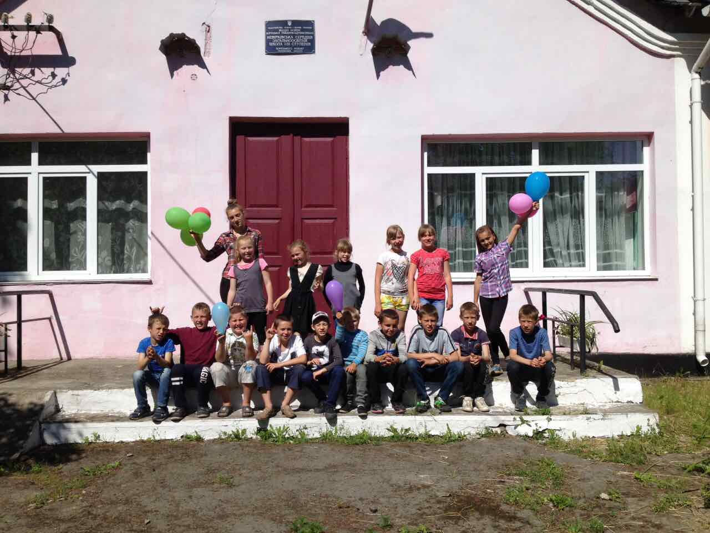
Відкриття табору

Slide 9
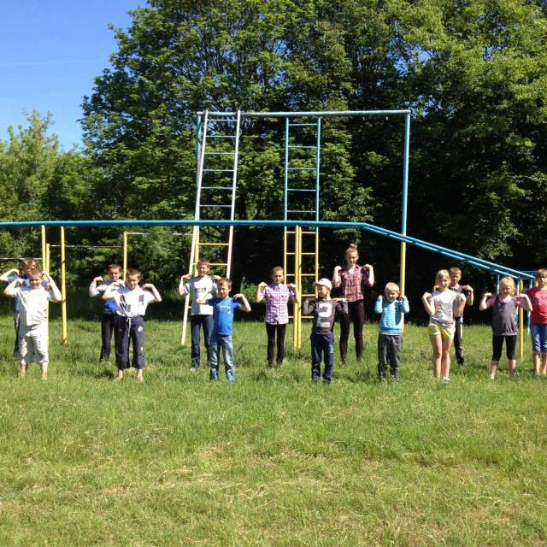
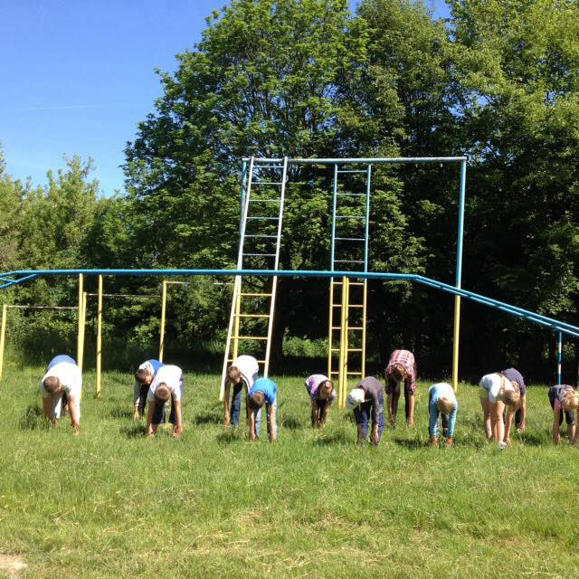
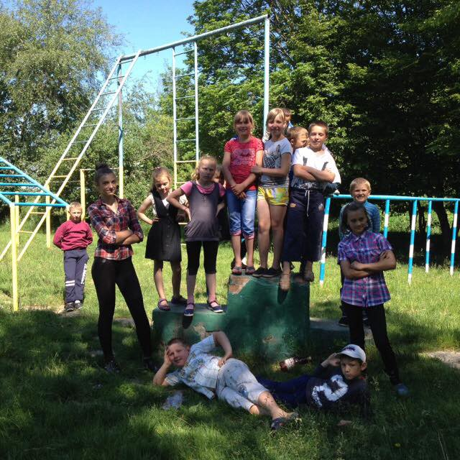
День спорту

Slide 10
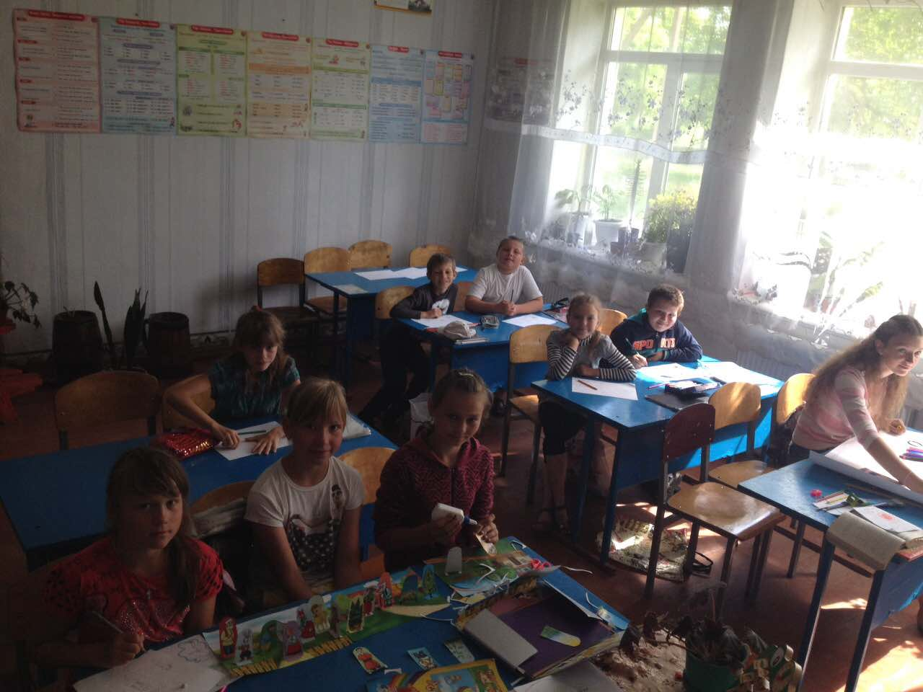
МИ працюємо

Slide 11
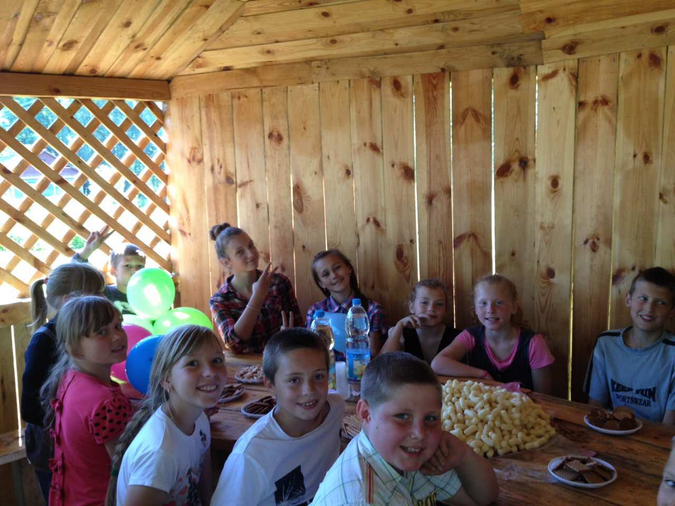
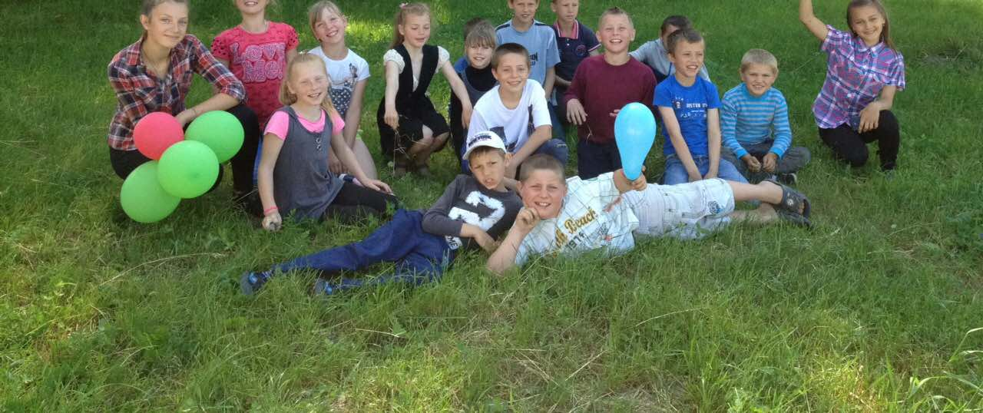
Наше дозвілля

Slide 12
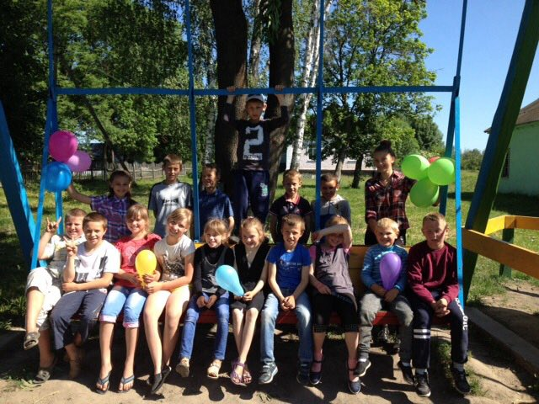
ми відпочиваєм

Slide 13
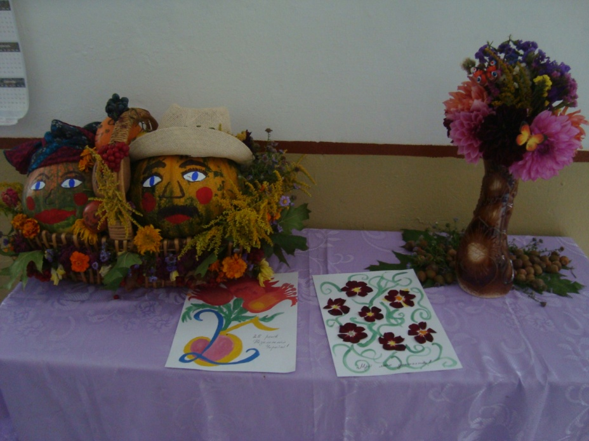
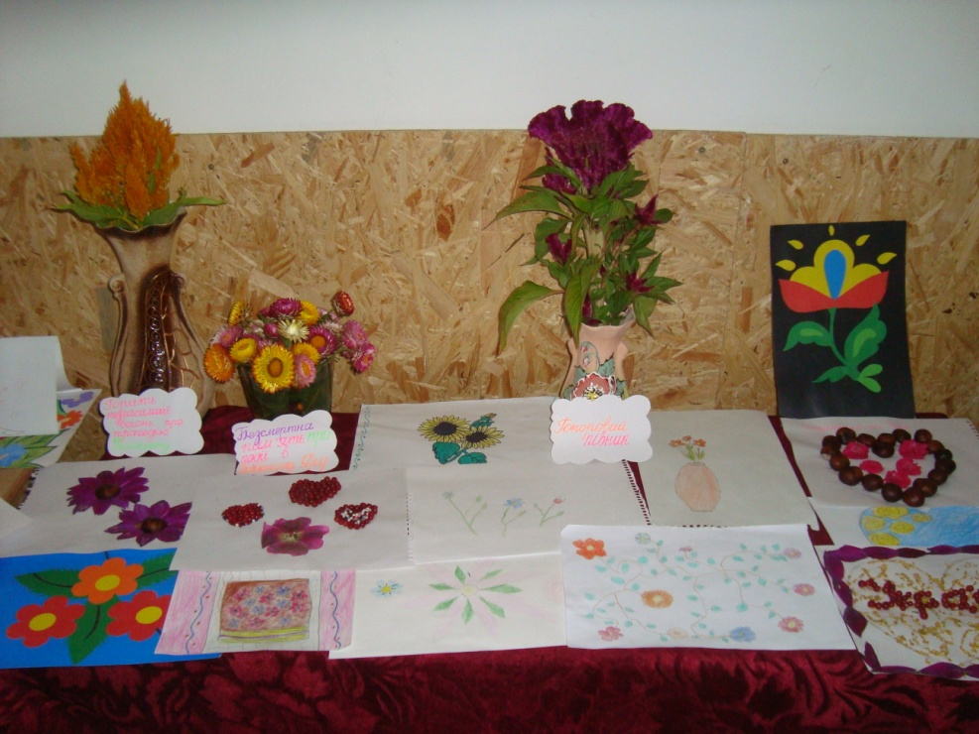
Наша творчість

Slide 14
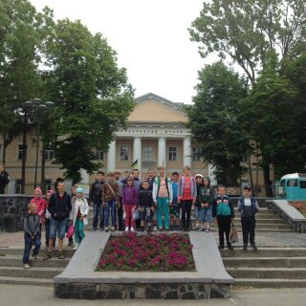
Екскурсія до музею

Slide 15
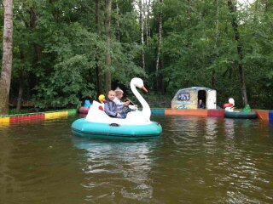
Прогулянка зоопарком

Slide 16
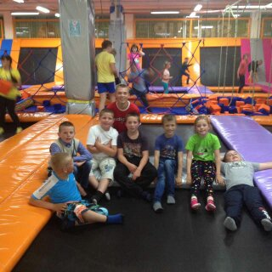
Розваги у дитячому розважальному центрі

Slide 17
Смачна перерва у піцерії

Slide 18
Закриття мовного табору

